Slide 1


PHÒNG GIÁO DỤC VÀ ĐÀO TẠO QUẬN LONG BIÊN
TRƯỜNG MẦM NON HOA HƯỚNG DƯƠNG
HOẠT ĐỘNG TẠO HÌNH
Xé dán mưa
Lứa tuổi: Mẫu giáo lớn (5 – 6 tuổi)
Giáo viên: Nguyễn Thị Mỹ Linh
Năm học: 2022-2023

Slide 2
I. Mục đích yêu cầu:
1.Kiến thức:
Trẻ biết về một số hiện tượng thời tiết qua hoạt động.
2.Kỹ năng:
- Trẻ sử dụng những kỹ năng xé dán đã học để tạo nên một bức tranh về mưa
- Trẻ sử dụng thêm các nguyên liệu khác để trang trí.
3.Thái độ:
- Trẻ có ý thức hoàn thành sản phẩm của mình.

Slide 3
II. Chuẩn bị:
1.Đồ dùng của cô:
Bài giảng điện tử
Tranh gợi ý của cô
2.Đồ dùng của trẻ:
- Giấy A4, giấy màu, giấy báo, hồ dán, khăn lau...
- Que chỉ, bảng tương tác

Slide 4

1. Ổn định tổ chức:
Cô và trẻ cùng hát và
vận động theo nhạc bài hát:
“Cho tôi đi làm mưa với”

Slide 5
Trò chuyện về mưa: mưa nhỏ, mưa to, bầu trời khi mưa.

Slide 6

Mưa nhỏ

Slide 7
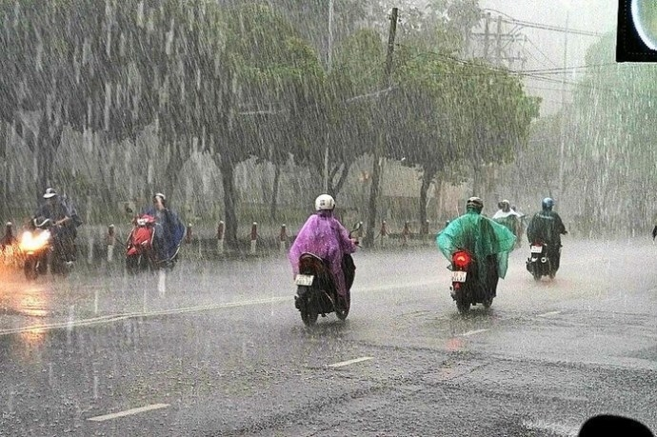
Mưa to

Slide 8
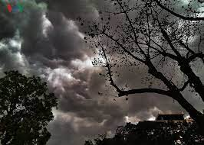
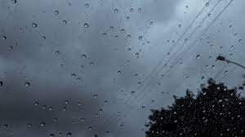
Bầu trời khi mưa

Slide 9
2, Phương pháp, hình thức tổ chức:
* Hướng dẫn tập thể:
Cô cho trẻ quan sát một số bức tranh gợi ý xé dán cảnh trời mưa của cô

Slide 10
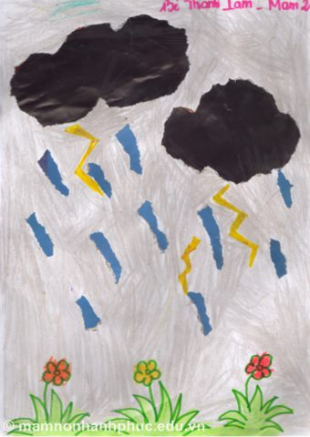

Slide 11
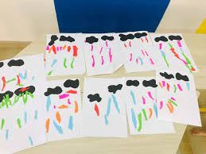

Slide 12
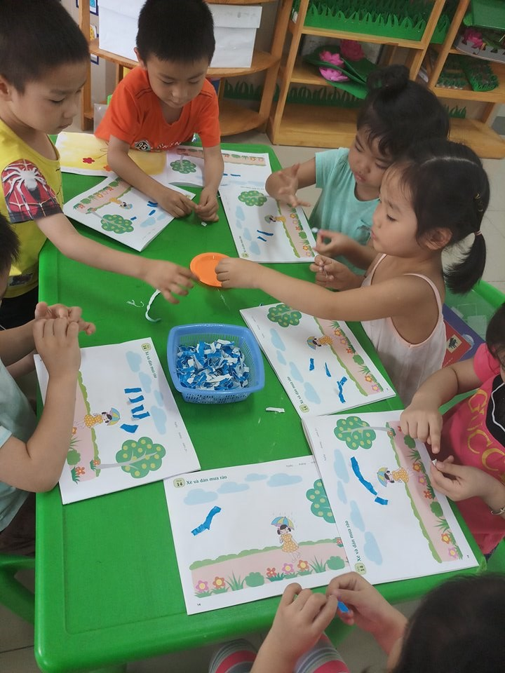

Slide 13
* Hướng dẫn cá nhân:
Cô hỏi trẻ ý tưởng của mình và khuyến khích trẻ sử dụng các nguyên vật liệu mở

Slide 14
Trẻ thực hiện
( Cô bao quát và hướng dẫn trẻ thực hiện ý tưởng của mình)

Slide 15
Trưng bày và nhận xét
sản phẩm

Slide 16
Kính chúc các thầy cô giáo
mạnh khỏe – hạnh phúc

